Slide 1
Mechanika I.
VY_32_INOVACE_10-02
Rychlost, rozdělení pohybů

Slide 2
Průměrná rychlost
Průměrná rychlost v_{p} je podíl dráhy s a času t, za který hmotný bod urazí tuto dráhu:
Průměrná rychlost je jedna pro celý popisovaný pohyb.
Neříká, kde jsme brzdili a kde zrychlovali.
Je to taková rychlost, kterou bychom museli jet celou cestu,
abychom ji urazili za stejnou dobu.
Základní jednotka rychlosti je:
Často používaná jednotka rychlosti je:

Slide 3
Konstantní rychlost
Proměnná rychlost
Průměrná rychlost je stejná.
Zdroj: MS Office

Slide 4
Převod:
Zapamatujte si:

Slide 5
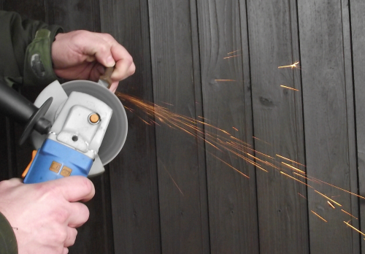
Okamžitá rychlost
Okamžitá rychlost se při pohybu neustále mění. Tělesa brzdí a zrychlují.
Velikost okamžité rychlosti v daném bodě trajektorie je vlastně průměrnou rychlostí v malém časovém intervalu na malém úseku trajektorie.
Okamžitá rychlost je vektorová veličina a má vždy směr tečny k trajektorii.
v

Slide 6
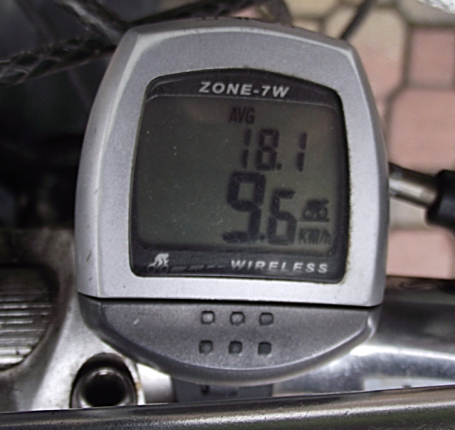
Průměrná rychlost
Okamžitá rychlost

Slide 7
Rozdělení pohybů
Podle tvaru trajektorie:
Pohyb
přímočarý
křivočarý

Slide 8
Rozdělení pohybů
Podle tvaru trajektorie:
Pohyb
křivočarý

Slide 9
Rozdělení pohybů
Podle rychlosti:
Pohyb
rovnoměrný
nerovnoměrný

Slide 10
Rozdělení pohybů
Podle rychlosti:
Pohyb
nerovnoměrný

Slide 11
Autor fotografií: Alan Pieczonka
Zdroj obrázků: kliparty MS Office

Slide 12
Děkujeme za pozornost.
Autor DUM: Mgr. Alan Pieczonka

